Slide 1
Direct3D11 프로그래밍
3. Transform

Slide 2
학습목표
1. VertexShader의 월드(World) 변환을 이해합니다.
2. VertexShader의 뷰(View) 변환을 이해합니다.
3. VertexShader의 투영(Projection) 변환을 이해합니다.
4. Rasterizer의 Viewport(Screen) 변환을 이해합니다.
5. 상수 버퍼 (Constant Buffer) 사용방법을 익힙니다.
6. NDC좌표계의 위치값이 아닌 Model(Local)좌표계의 큐브 Vertex를 정의하고
IndexBuffer와 DrawIndexed 함수를 사용하여 Mesh를 그립니다.

Slide 3
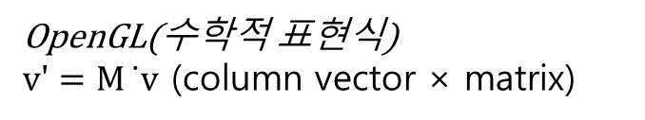
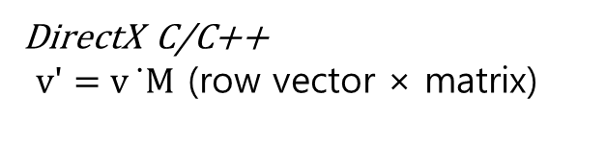

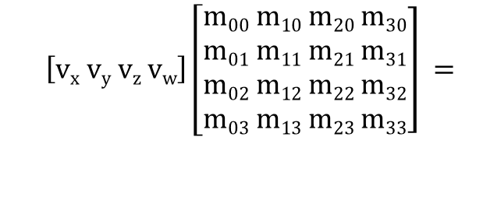
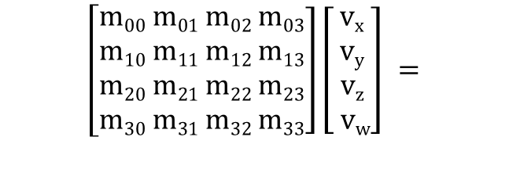
OpenGL(수학적 표현) vs DirectX
$$M = \left[\left.\left.\begin{aligned}m00 m01 m02 m03 \\ m10 m11 m12 m13 \\ m20 m21 m22 m23 \\ m30 m31 m32 m33\end{aligned}\right]\right.\right.$$
“벡터 v에 행렬 M을 적용한다”
“기존 벡터 v를, 새로운 좌표계(기저 벡터 집합) 기준으로 다시 표현하는 것”
CPU C/C++에서 표현방식,메모리배치가 서로반대.
OpenGL(수학적 표현식)
$v′=M ̇v$ (column vector × matrix)
DirectX C/C++
$v′=v ̇M$ (row vector × matrix)
$$\left[\left.\left.\begin{aligned}m00 m01 m02 m03 \\ m10 m11 m12 m13 \\ m20 m21 m22 m23 \\ m30 m31 m32 m33\end{aligned}\right]\right.\right.\left[\begin{aligned}vx \\ vy \\ vz \\ vw\end{aligned}\right] =$$
$$\left[vx vy vz vw\right]\left[\left.\left.\begin{aligned}m00 m10 m20 m30 \\ m01 m11 m21 m31 \\ m02 m12 m22 m32 \\ m03 m13 m23 m33\end{aligned}\right] =\right.\right.$$
메모리에는 기저벡터가 Column에 있으므로
column 먼저 배치
메모리에는 기저벡터가 row에 있으므로
row를 먼저 배치

Slide 4
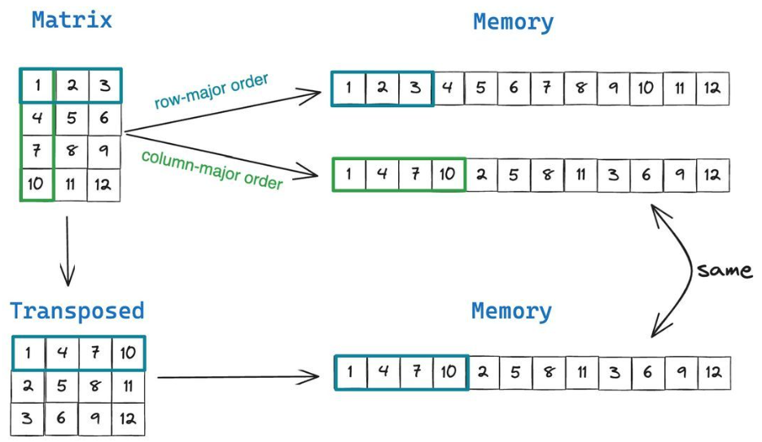
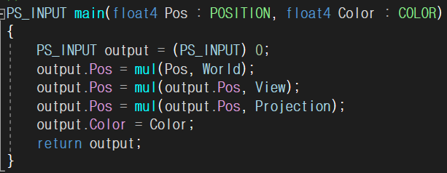
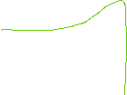
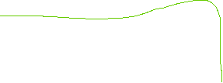
GPU HLSL mul(x,y)
mul(v,M) 과 mul(M,v)
V 위치에 따라 행렬 메모리를 다르게 해석한다.
그러므로 C++에서의 Row 행렬을 Transpose한다.
열(column) 우선 저장된 데이터로 판단한다.
m11 m12 m13 m14
m21 m22 m23 m24
m31 m32 m33 m34
m41 m42 m43 m44
v1` = (v1 * m11) + (v2 * m21) + (v3 * m31) + (v4 * m41)
v2` = (v1 * m12) + (v2 * m22) + (v3 * m32) + (v4 * m42)
v3` = (v1 * m13) + (v2 * m23) + (v3 * m33) + (v4 * m43)
v4` = (v1 * m14) + (v2 * m24) + (v3 * m34) + (v4 * m44)
v1,v2,v3,v4 *
= v1`,v2`,v3`,v4`
행(row) 우선 저장된 데이터로 판단한다.
m11 m12 m13 m14
m21 m22 m23 m24
m31 m32 m33 m34
m41 m42 m43 m44
v1
v2
v3
v4
v1` = (v1 * m11) + (v2 * m12) + (v3 * m13) + (v4 * m14)
v2` = (v1 * m21) + (v2 * m22) + (v3 * m23) + (v4 * m24)
v3` = (v1 * m31) + (v2 * m32) + (v3 * m33) + (v4 * m34)
v4` = (v1 * m41) + (v2 * m42) + (v3 * m43) + (v4 * m44)
*
= v1`,v2`,v3`,v4`

Slide 5

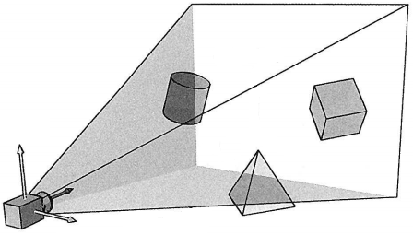
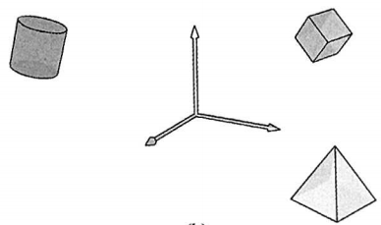
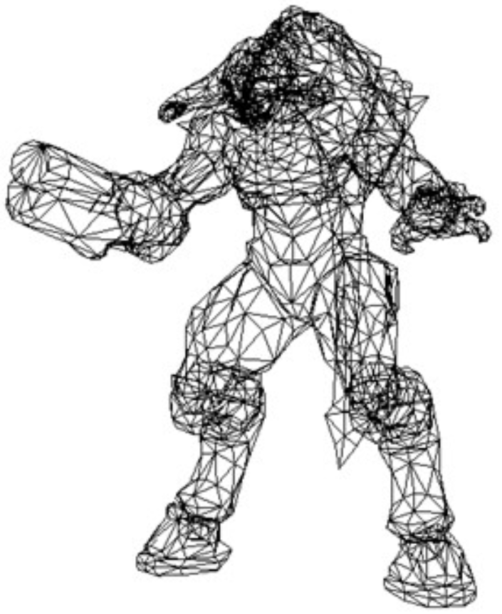
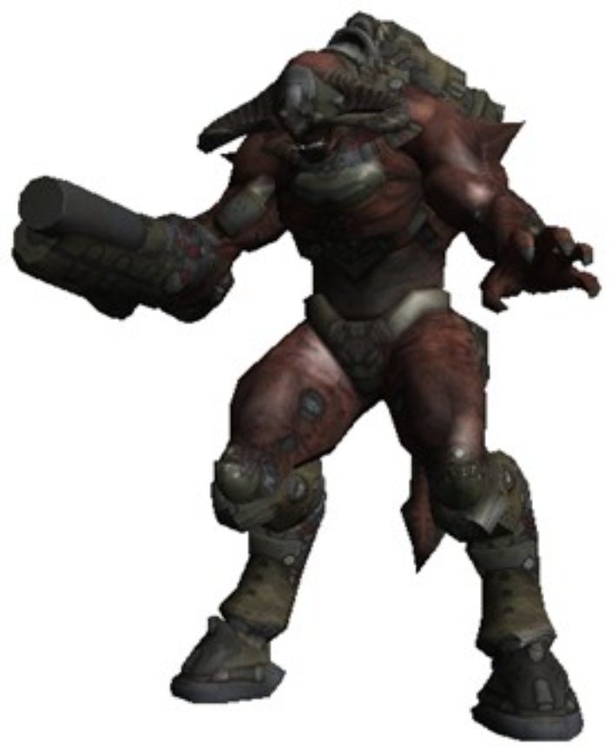
Vertex Shader Stage
각 Vertex 마다 실행한다. 필요에 따라 Vertex 위치를 변경(스키닝) 하며 다음 스테이지에 전달 할 값(기본 정보는Projection(Clip) 공간 의 위치 SV_POSITION )을 결정한다.
// 로컬좌표계 Vertex에 각 행렬을 적용한다.
struct PS_INPUT
{
float4 Pos : SV_POSITION;
};
PS_INPUT main(float4 Pos : POSITION, float4 Color : COLOR)
{
PS_INPUT output = (PS_INPUT) 0;
output.Pos = mul(Pos, World);
output.Pos = mul(output.Pos, View);
output.Pos = mul(output.Pos, Projection);
return output;
}
Vertex Shader Stage
World Transform
Matrix4x4
View Transform
Matrix4x4
Projection Transform
Matrix4x4
Model Space
x,y,z,1
World Space
x,y,z,1
Camera Space
x,y,z,1
Projection(Clip) Space
x`,y`,z`,w`
변환후
직교투영이면 w’가 1
원근투영 이면 z가 w’값 이며
w’값 배율로 표현하는 좌표로
변환됨 (동차좌표)
PrimitiveTopology
VertexBuffer
IndexBuffer
InputLayout
PixelShader
ShaderResourceView
SamplerState
ConstanBuffer
0,0
VertexShader
ConstanBuffer
ViewPortInfo
RenderTargetView
DepthStencilView
IA
VS
생략
RS
PS
OM
Model or Local
3D Space
D3DCompileFromFile()
DeviceContext::VSSetShader()
Screen 2D Space
1024,768

Slide 6

VS-월드 변환(World Transform)
모델 좌표계의 위치값 x,y,z,1 을 WorldTrasnform(월드변환) 곱셈을 하여 월드 공간 좌표계로 이동시킨다.
복합변환: 여러가지 변환이 누적된 변환.
WorldTransform = ScaleTransform * RotationTransform * TranslationTransform (DirectX 표현 방식)
Vector4(WorldPos) = vector4(ModelPos) * Matrix4x4(WorldTransform) (DirectX 표현 방식)
GPU에 전달할떄는 Transpose하여 전달
$$v′=v ̇M$$
World Transform
Matrix4x4
Model Space
x,y,z,1
World Space
x,y,z,1
원점
원점
Model(Local)Space

Slide 7
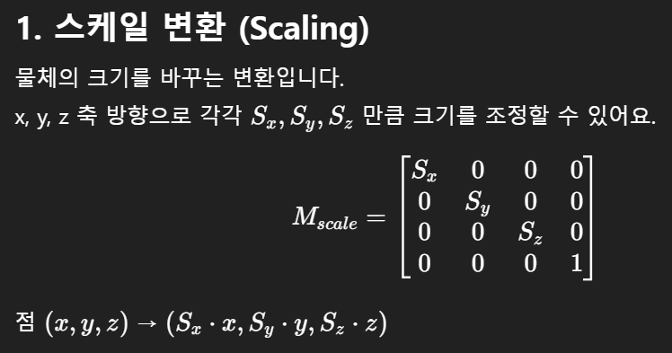
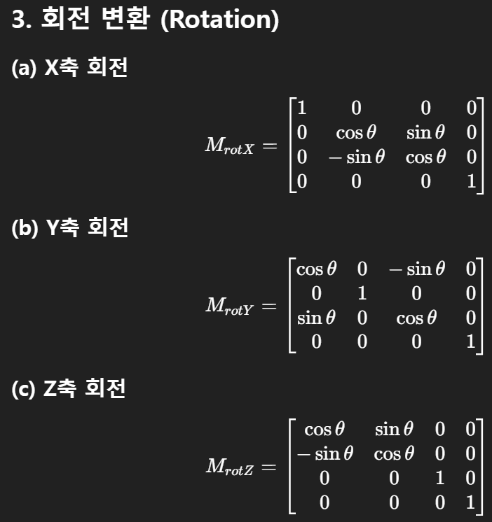
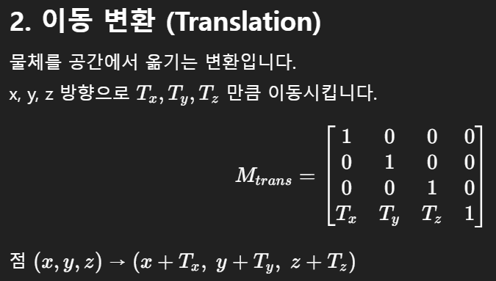
변환

Slide 8
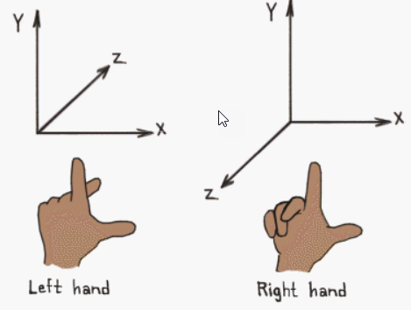
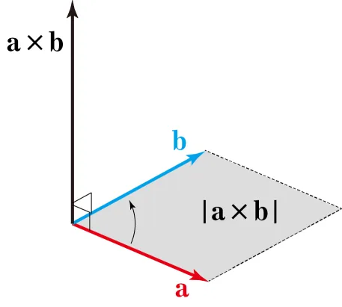
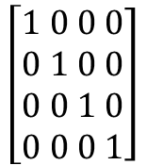
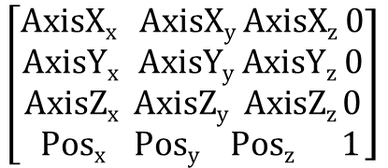
VS-뷰 변환(View Transform)
월드 좌표계의 위치값 x,y,z,1 을 ViewTrasnform 곱하여 카메라가 원점인 좌표계로 이동시킨다.
ViewTrasnform 행렬은 카메라의 월드행렬의 역행렬 함수로 구할 수도 있고 최적화된 함수
XMMatrixLookAtLH() 또는 XMMatrixLookToLH() 로 구할 수 있다. 동일한 결과를 효율적 계산
GPU 전달시 Transpose
View Transform
Matrix4x4
UpDirection
Focus
World Space
x,y,z,1
Camera Space
x,y,z,1
XMMATRIX XM_CALLCONV XMMatrixLookAtLH(
[in] FXMVECTOR EyePosition,
[in] FXMVECTOR FocusPosition,
[in] FXMVECTOR UpDirection
) noexcept;
EyePosition
(Camera)
나머지 방향은 함수 내부에서 외적으로 계산
UpDirection
XMMATRIX XM_CALLCONV XMMatrixLookToLH(
[in] FXMVECTOR EyePosition,
[in] FXMVECTOR EyeDirection,
[in] FXMVECTOR UpDirection
) noexcept;
EyeDirection
$$\left[\left.\left.\begin{aligned}1 0 0 0 \\ 0 1 0 0 \\ 0 0 1 0 \\ 0 0 0 1\end{aligned}\right]\right.\right.$$
$$\left[\left.\left.\begin{aligned}AxisXx AxisXy AxisXz 0 \\ AxisYx AxisYy AxisYz 0 \\ AxisZx AxisZy AxisZz 0 \\ Posx Posy Posz 1\end{aligned}\right]\right.\right.$$
EyePosition
(Camera)
행렬은 사실 축의 정보인 기저(basis) 벡터 집합 을 담고 있다

Slide 9
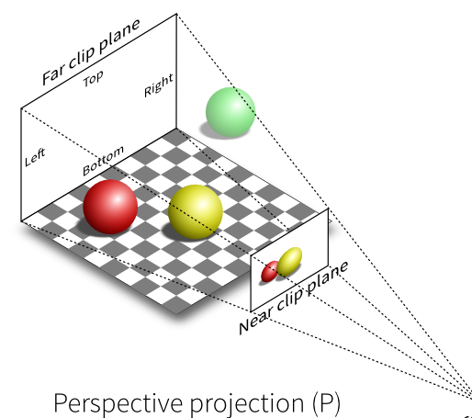
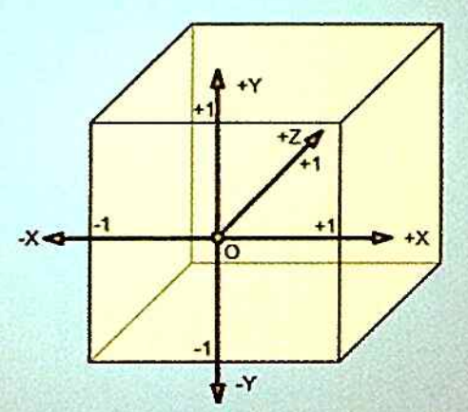
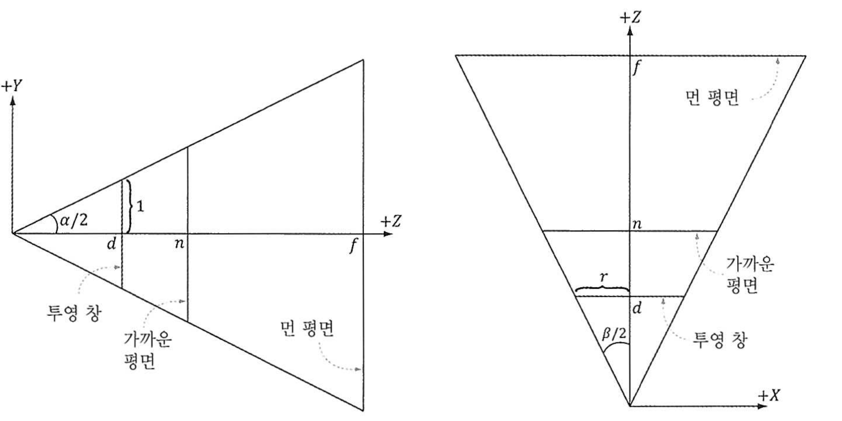
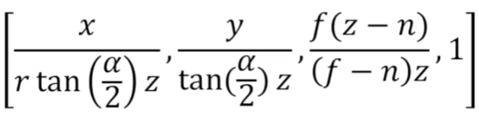
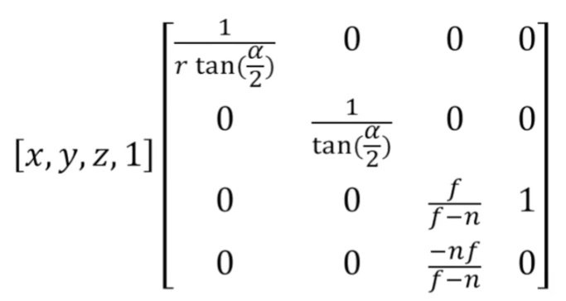
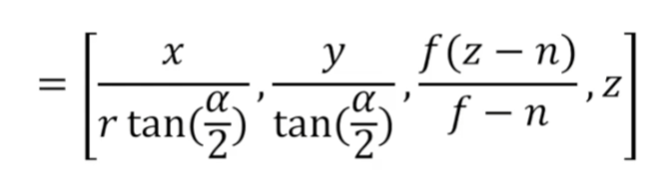
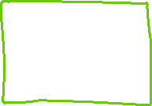
VS-투영 변환(Projection Transform)
카메라 좌표계의 x,y,z,1 버텍스를 평면에 원근 투영하여 동차좌표계 x`,y`,z`,w` 구한다.
w`로 각 성분을 나누어(Perspective Divide) x,y값이 원근감을 갖도록한다.
Projection Transform
Matrix4x4
Rasterizer
원근 투영
W로 나누어Perspective devide
Camera Space
x,y,z,1
Projection(clip) Space
x`,y`,z`,w`
Normalized Device Coordinate
x,y,z,1 (깊이값z을 갖는 x,y)
z는 w’ 값으로 변환한다. (동차좌표계)
Rasterizer에서 절두체 밖의 삼각형 들은 잘려나가기 때문에 clip 의미사용
Camera
시야각이 커지면 고정된 크기 화면에 더 많은 부분을 담아야 하므로
물체가 더 축소되어 보인다. 반대로는 확대 되어 보임
XMMATRIX XM_CALLCONV XMMatrixPerspectiveFovLH(
[in] float FovAngleY,
[in] float AspectRatio,
[in] float NearZ,
[in] float FarZ
) noexcept;
FovAngleY: 수직 시야각 α (라디안)
수평 시야각은 종횡비에 의해 결정
AspectRatio: 종횡비 width / height
세로가 1일때 가로의 크기
수직 시야각 α
-1 <= x’ <= 1
-1 <= y’ <= 1
0 <= z’ <= 1
범위를 벗어나는 정점이 만들어 내는 삼각형또는 fragment는 잘려(clip) 폐기된다.
수평 시야각 β

Slide 10
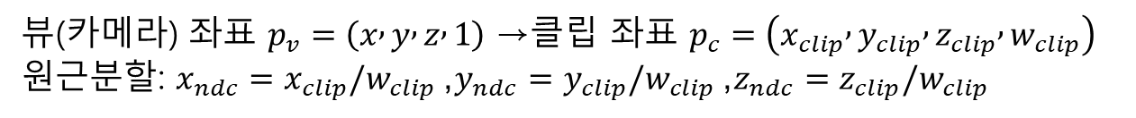





원근 투영 행렬 유도
0) 시작점
Perspective Projection Transform
Matrix4x4
각 성분을 W로 나누어 원근 나눗셈(Perspective devide)
Camera Space
x,y,z,1
Projection(clip) Space
x`,y`,z`,w`
Normalized Device Coordinate
x’/w’,y’/w’,z’/w’,w’/w’)
뷰(카메라) 좌표 $p_{v}=\left(x , y , z , 1\right)$→ 클립 좌표 $p_{c}=\left(x_{clip} , y_{clip} , z_{clip} , w_{clip}\right)$ 원근분할: $x_{ndc}=x_{clip}/w_{clip}$, $y_{ndc}=y_{clip}/w_{clip}$, $z_{ndc}=z_{clip}/w_{clip}$
1) w 선택 (원근 효과의 핵심)
원근 효과를 만들려면 분모가 $z$가 되어야 하므로
$$\boxed{w_{clip}=z}$$
Perspective Projection Transform
Matrix4x4
$w_{clip}=$ x * 0 + y * 0 + z * 1 + 1 * 0

Slide 11
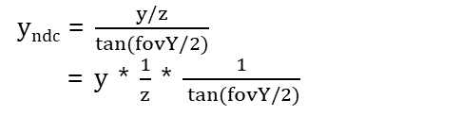
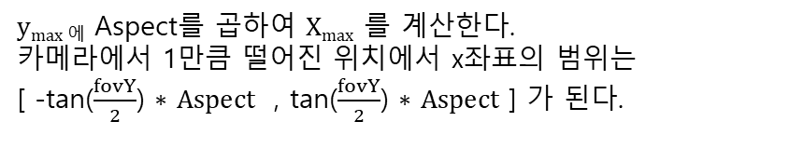



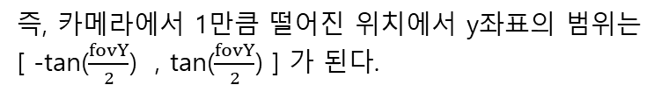
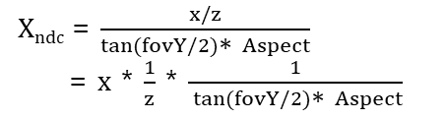





Vertex로 clipspace 좌표 x,y 계산하기
Tangent 그래프 보기
2) 세로 시야각으로 y 스케일 정하기
$ymax$ = $z$ * $\tan\left(\frac{fovY}{2}\right)$
즉, 카메라에서 1만큼 떨어진 위치에서 y좌표의 범위는
[ -tan($\frac{fovY}{2}$) , tan($\frac{fovY}{2}$) ] 가 된다.
Camera Space
x,y,z,1
y_{max}
tan($\frac{fovY}{2}$)
$yndc$ = $\frac{y/z}{tan(fovY/2)}$
= $y$ * $\frac{1}{z}$ * $\frac{1}{ tan(fovY/2)}$
y/z 나누면 밑변이 1일때의 높이를 알수 있다.
또한 이 값을 밑변이 1일때의 최대 높이로 나누면
NDC좌표계(x,y -1~+1, z 0~1)에서의 y값을 구한다.
y
$$\frac{fovY}{2}$$
$y$_{clip} = $y$ * $\frac{1}{ tan(fovY/2)}$
1
z
3) 가로 스케일(Aspect 반영)
$Xmax$ = $z$ * $\tan\left(\frac{fovY}{2}\right)\text{∗ }Aspect$
$ymax 에$ Aspect를 곱하여 $Xmax$ 를 계산한다.
카메라에서 1만큼 떨어진 위치에서 x좌표의 범위는
[ -tan($\frac{fovY}{2}$) $\text{∗ }Aspect$ , tan($\frac{fovY}{2}$) $\text{∗ }Aspect$ ] 가 된다.
$Aspect(종$횡비) = Width / Height
세로가 1일때 가로의 크기
_{Xmax}
$Xndc$ = $\frac{x/z}{tan(fovY/2)\text{∗ }Aspect}$
= $x$ * $\frac{1}{z}$ * $\frac{1}{ tan(fovY/2)\text{∗ }Aspect}$
Perspective Projection Transform
Matrix4x4
tan($\frac{fovY}{2}$)* $Aspect$
각도에는
종횡비 곱셈 불가
x
$Xclip$= $x$ * $\frac{1}{ tan(fovY/2)\text{∗ }Aspect}$
1
z

Slide 12

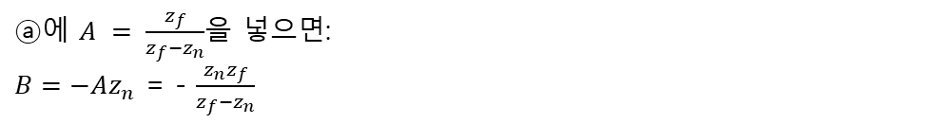
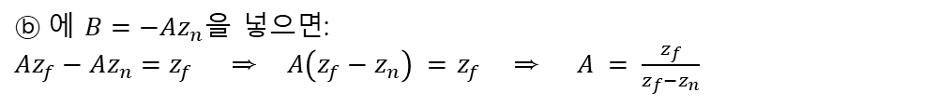
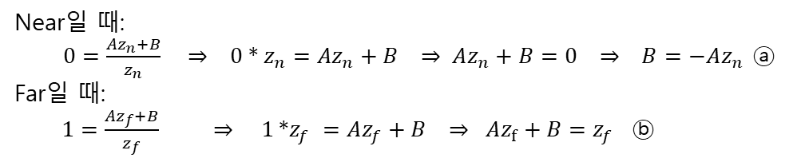
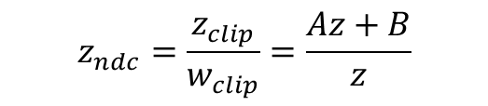
Vertex로 clipspace 좌표 z 계산하기
Perspective Projection Transform
Matrix4x4
Camera Space
x,y,z,1
$$z_{clip}=Az+B$$
A
$$z_{ndc}=\frac{z_{clip}}{w_{clip}}=\frac{Az+B}{z}$$
B
z_{n}=near
z_{f}=far
3. 조건을 대입
Near일 때:
$0=\frac{Az_{n}+B}{z_{n}} ⇒ {0 ∗ z}_{n}=Az_{n}+B ⇒ Az_{n}+B=0 ⇒ B=−Az_{n}$ ⓐ
Far일 때:
$1=\frac{Az_{f}+B}{z_{f}}$ $⇒ 1 ∗z_{f} =Az_{f}+B ⇒ Az_{f}+B=z_{f} ⓑ$
NDC z=0
NDC z=1
4. 미지수 풀기
$ⓑ$에 $B=−Az_{n}$을 넣으면:
$Az_{f}−Az_{n}=z_{f} \text{⇒} A\left(z_{f}−z_{n}\right) =$ $z_{f }\text{⇒} A = \frac{z_{f}}{z_{f}−z_{n}}$
$\text{ⓐ}$에 $A = \frac{z_{f}}{z_{f}−z_{n}}$을 넣으면:
$B=−Az_{n}$ = - $\frac{{z_{n}z}_{f}}{z_{f}−z_{n}}$

Slide 13
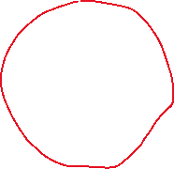


Radian <-> Degree(각도)
Radian은 반지름이 1인 원에서 각의 크기를 호 (弧, arc : 원 둘레의 일부분)의 길이로 표현하는 방법
호의길이가 1일때 Θ는 몇 도?
2 π : 360 도 = 1 : Θ 비례식은 외항과 내항의 곱은 같다.
2 π * Θ = 360 * 1
Θ = 360 / 2 π
= 180 / π ∴ 1 radian = 57.2958..…도
= 57.2958 N randian * (180/ π ) = N 라디안의 각도
float XMConvertToDegrees(float fRadians) noexcept { return fRadians * (180.0f / XM_PI); }
호의길이 따른 각도 𝝅 = 180도 , 𝝅/2 = 90도 , 𝝅/4 = 45도
반대로 각이 1도 일때 호의 길이는 어떻게 될까?
2 π : 360 도 = 호의길이 : 1도
2 π *1 = 360 * 호의길이
2 π / 360 = 호의길이 ∴ 1도의 호의길이는 0.0174…
π / 180 =
0.0174 = N degree * (3.14/180) = N각도의 호의길이
float XMConvertToRadians(float fDegrees) noexcept { return fDegrees * (XM_PI / 180.0f); }
Θ

Slide 14
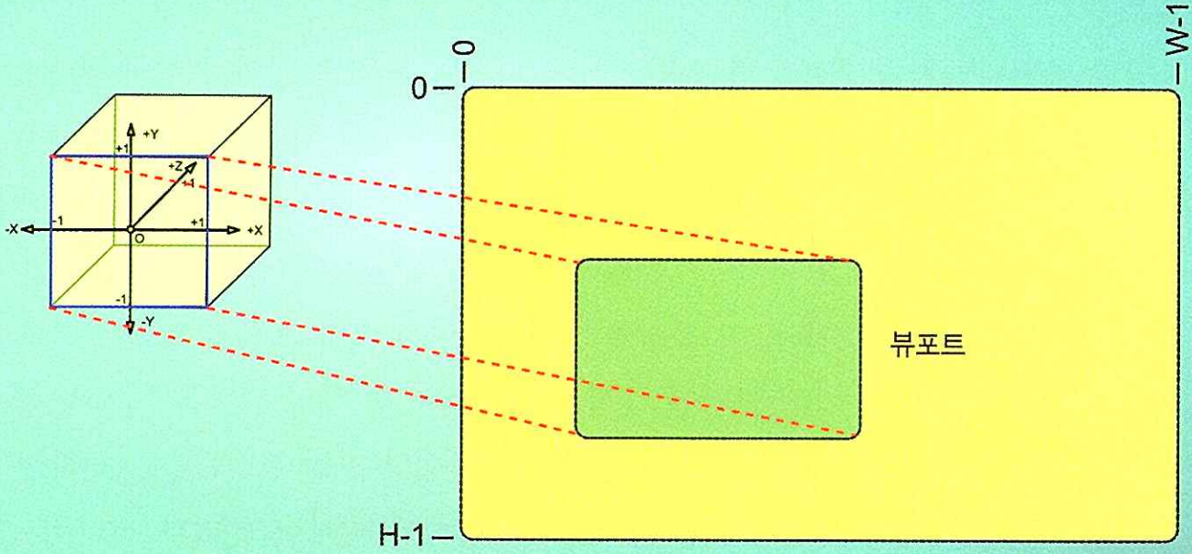
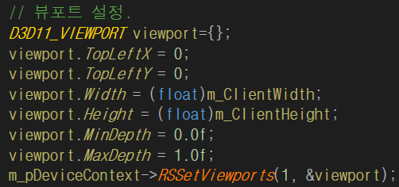
RS-뷰포트 변환 (Viewport Transform)
Rasterizer에서는 NDC 좌표를 화면공간에 맵핑한다.
고정 기능이므로 Rasterizer Stage에 ViewportInfo 를 설정하기만 하면 된다.
Viewport를 벗어나는 값들은 프래그먼트 를 생성하지 않는다.
W = 1024 , H = 768 이면
1023
Normalized Device Coordinate
Screen Space
전체 화면 영역 중 그리는 부분(보통은 같다)
[Viewport 공간의 픽셀단위 좌표]
SV_Position.x = (x_ndc + 1) * (Width / 2) + TopLeftX
SV_Position.y = (1 - y_ndc) * (Height / 2) + TopLeftY
[깊이 테스트와 Depth Buffer 저장에 사용됨]
SV_Position.z = z_ndc * (MaxDepth - MinDepth) + MinDepth
[클립 공간(Projection 직후)에서의 w 값을 기록]
SV_Position.w
767

Slide 15
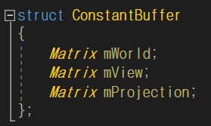
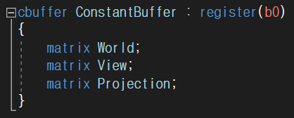
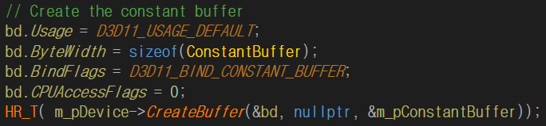
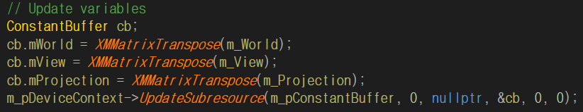
상수 버퍼 (Constant Buffer)
VertexShader에서는 World,View,Projection 의 Trasnform Matrix가 필요하다. CPU 코드(어플리케이션)에서 D3D11Buffer(D3D11_BIND_CONSTANT_BUFFER) 리소스를 사용하여 셰이더 상수를 설정 할 수 있다.
CPU C/C++
GPU Vertex Shader
Buffer Slot (b0~b13)
상수 버퍼 리소스 생성은 한번 만 호출
16바이트 배수 ???
*주의* 16바이트의 배수 이어야한다. 링크
하나의 버퍼에 float4를 4096개 까지 사용가능
*주의* HLSL 구조체 Packing Rule은
기본 float4 16바이트 경계로 정렬됨
상수 버퍼를 VS에 설정하기
Buffer Slot 시작 인덱스 , 설정 할 버퍼 개수 , ID3D11Buffer* 배열
매프레임 또는 필요 할 때 셰이더 상수 업데이트
전치행렬로 설정 ???

Slide 16
CB - Structure Alignment and Padding
C/C++ 컴파일러와 HLSL컴파일러는 구조체에 대한 정렬 및 패딩 규칙이 다르다. 전체 구조체 크기와 각 멤버의 시작주소를 맞추지 않으면 올바르지 않은 데이터가 전송된다. C/C++ 구조체를 HLSL쪽에 맞추어야 한다.
정렬(alignment): 멤버를 해당 타입 크기나 구조체 최대 멤버 크기에 맞춰 시작 주소 배치.
패딩(padding): 정렬을 만족시키기 위해 비워놓는 공간.
의미: CPU/GPU가 워드·캐시라인·벡터 레지스터 단위로 데이터를 한 번에 읽도록 보장
→ 성능 최적화 + 하드웨어 단순화.
“CPU/GPU가 해당 자료형을 읽을 때 효율적으로 접근할 수 있도록 하기 위해 맞춰 놓은 메모리 정렬 보정”
C++ 규칙:
각 멤버는 자신의 정렬 요구사항의 배수 주소에 위치해야 합니다. (예: 4바이트 int는 4의 배수 주소에)
구조체 전체의 정렬 요구사항은 모든 멤버 중 가장 큰 정렬 요구사항과 같습니다.
구조체의 최종 크기는 구조체의 정렬 요구사항의 배수여야 합니다. 필요하다면 마지막에 패딩이 추가됩니다.
구조체를 선언할 때 alignas(x)로 전체 정렬 요구사항 크기를 지정 할수 있습니다.
구조체 멤버를 선언할때 alignas(x)로 선언하면 정렬 요구사항 지정과 새로운 정렬바이트에서 시작합니다.

Slide 17
HLSL 정렬규칙
HLSL 규칙
HLSL 컴파일러는 모든 변수를 16바이트 벡터(vector) 또는 float4 슬롯에 할당합니다.
float, float2, float3, float4와 같은 기본 타입은 모두 16바이트 슬롯의 시작점에 정렬됩니다.
슬롯 재활용: float, float2, float3와 같이 16바이트보다 작은 타입이 슬롯을 차지하고 남는 공간이 있으면, 다음 변수가 그 남은 공간에 배치됩니다. 이로써 메모리 낭비를 최소화합니다.
구조체 크기: 구조체 전체 크기는 항상 16바이트의 배수가 되도록 패딩이 추가됩니다.
// 2 x 16byte elements
cbuffer IE
{
float1 Val1;
float1 Val2;
float1 Val3;
float2 Val4; // starts a new vector
};
// 3 x 16byte elements
cbuffer IE
{
float2 Val1;
float4 Val2; // starts a new vector
float2 Val3; // starts a new vector
};
// 1 x 16byte elements
cbuffer IE
{
float3 Val1;
float1 Val2;
};
Val1 | Val2 | Val3 | Pad
Val1.x | Val1.y | pad | pad
Val3.x | Val3.y | Val3.z | Val2
val4.x | val4.y | pad | pad
val2.x | val.2.y | Val2.z | Val2.w
val2.x | val.2.y | pad | pad

Slide 18
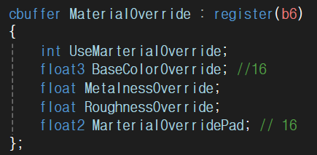
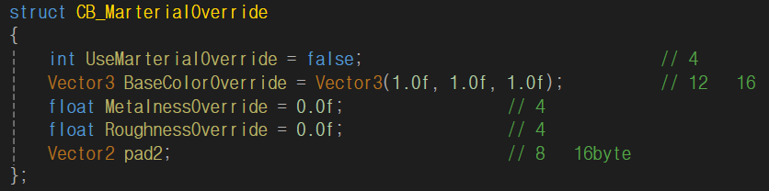
CB- HLSL , C++ 16Byte
GPU(HLSL) 패킹과의 차이 핵심
HLSL cbuffer는 가능하면 같은 16B 슬롯을 공유합니다. 예) float3 + float는 같은 슬롯(0/4/8, 12)로 묶임, float2 + float2도 같은 슬롯(0, 8).
C++에서 멤버에 alignas(16)를 걸면 그 멤버는 무조건 새 슬롯(오프셋 16, 32, …)으로 밀려 HLSL이 의도한 “슬롯 공유”가 깨질 수 있습니다.
C++구조체 선언에 alignas(16)을 선언하면 뒤쪽 pad는 생략 가능 (중간pad는 넣어야함)
static_assert((sizeof(CB_MaterialOverride) % 16) == 0, "Constant Buffer size must be 16-byte aligned");

Slide 19
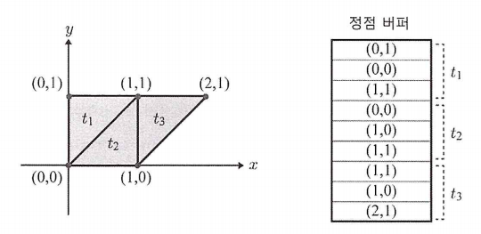
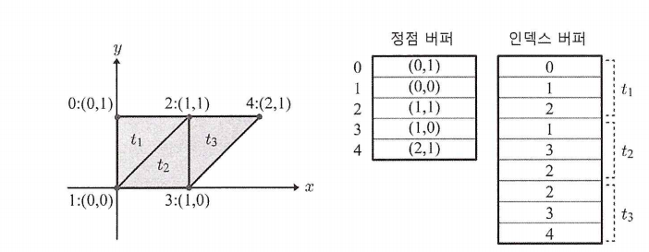
IndexBuffer
IDeviceContext:: DrawIndexed
IDeviceContext::Draw

Slide 20


과제: Mesh 그리기
예제와 다른 버텍스를 정의하고 인덱스 버퍼를 활용해서 mesh를 그린다.
2. 3개의 mesh를 부모자식 계층 구조를 연결하여
최상위 mesh와 두번째 mesh는 속도가 다르게 Yaw축 회전을 한다.
두번째 , 세번째 는 부모로 부터 상대적인 위치가 적용되게한다.
(Direct2D 와 같은 결과의 과제)
3. imgui의 컨트롤에 변수를 연결하여 렌더링 상태를 확인할수 있게 한다.
a. 최상위 mesh의 월드 위치 변경 x,y,z
b. 두번째 mesh 의 상대 위치 변경 x,y,z
c. 세번째 mesh 의 상대 위치 변경 x,y,z
d. 카메라의 월드 위치 변경 x,y,z
e. 카메라의 FOV 각도(degree) 변경
f. 카메라의 Near,Far 변경

